Slide 1



ԴԱՍՂԵԿԻ ԺԱՄ
ԻՄ ԿՐԹԱԿԱՆ ՆԵՐՈՒԺԸ

Slide 2

ԻՄ ԿՐԹԱԿԱՆ ՆԵՐՈՒԺԸ
Տևողությունը – 45 րոպե
Թիրախային խումբ – 7–9-րդ դասարաններ
Ճիշտ ժամանակ – Սեպտեմբերի 1 կամ առաջին դասղեկի ժամ
Ֆորմատ – զրույց, խմբային աշխատանք, ինտերակտիվ խաղեր, տեսանյութ
Նպատակը՝
Օգնել աշակերտներին գիտակցել իրենց կրթական ներուժի դերը սեփական և երկրի ապագայի կառուցման գործում։
Ձևավորել պատասխանատվության զգացում սեփական ապագայի և հայրենիքի ապագայի համար։
Ընդգծել կրթության արժեքը և շարունակական ուսումնառության կարևորությունը։
Ձևավորվող արժեքներ
հայրենասիրություն, ստեղծագործական աշխատանք, գիտելիքի արժևորում։
Միջառարկայական կապ
գրականություն,հասարակագիտություն,պատմություն,նկարչություն։

Slide 3

ԴԱՍԻ ԿԱՌՈՒՑՎԱԾՔԸ․
1. ՄՈՏԻՎԱՑԻՈՆ ՄԱՍ (10 ՐՈՊԵ)
3. ՎԵՐՋԱԲԱՆ ԵՎ ԱՆԴՐԱԴԱՐՁ (10 ՐՈՊԵ)
Ողջույն և շնորհավորանքներ Սեպտեմբերի
1-ի կապակցությամբ
Զրույց աշակերտների տրամադրության
մասին ։
«Ինչպիսի՞ սպասումներ ունեք այս ուսումնական տարվանից»։
Վիկտորինա «Գիտելիքի պահոց» (կարճ
հարցեր՝ մեծ հայտնագործությունների մասին)։
Վարժություն «Դպրոցը ապագայում» աշակերտները նկարագրում են, թե ինչպիսին կլինի իրենց դպրոցը 50 տարի անց։
2․ՀԻՄՆԱԿԱՆ ՄԱՍ (25 ՐՈՊԵ)
ՏՆԱՅԻՆ ԱՇԽԱՏԱՆՔ
Խաղ «Կերտիր ապագայի պատկերը»
Խաղ «Կամուրջ ներկայից ապագա»
Կարճ զրույց «Կրթությունը՝ որպես անձնական հաջողության հիմք»
Մինի-նախագիծ
«Իմ կրթական ճանապարհային քարտեզը»

Slide 4


1. ՄՈՏԻՎԱՑԻՈՆ ՄԱՍ (10 ՐՈՊԵ)
Ուսուցիչ․
------------Բարի առավոտ, սիրելի՛ աշակերտներ։
Շնորհավորում եմ ձեզ նոր ուսումնական տարվա մեկնարկի և Գիտելիքի օրվա կապակցությամբ։
Սեպտեմբերի 1-ը միշտ էլ մի քիչ տոն է, մի քիչ նոր սկիզբ, մի քիչ սպասում։ Օր ՝ երբ բացվում են նոր հնարավորություններ, նոր էջեր մեր կյանքի պատմության մեջ։ Նոր նպատակներ, որոնք դեռ չեք հասցրել գրել, բայց արդեն ձեր մտքում կան։ Եվ ամենակարևորը՝ նոր պատմություններ, որոնք մենք միասին կստեղծենք այս տարի։Այսօրվանից սկսած ձեր յուրաքանչյուր քայլը, ձեր յուրաքանչյուր ձեռքբերումն ու հաղթանակը կդառնան ձեր ապագայի հիմքը։Թող այս ուսումնական տարին լինի հետաքրքիր, լի նոր գիտելիքներով, ստեղծագործական մտքերով և հաղթանակներով։
Հիշե՛ք՝ ամեն օր ձեր ձեռք բերած նույնիսկ փոքրիկ գիտելիքը ձեզ մոտեցնում է ձեր երազանքներին։Սիրելի՛երեխաներ,այսօր մենք կխոսենք ամենակարևորի մասին՝ ձեր ապագայի, ձեր կրթական ներուժի և այն ճանապարհի մասին, որը տանում է դեպի երազանքների իրականացում։ Կխոսենք ոչ միայն այն մասին,թե ինչ կսովորենք,այլև կփորձենք հասկանալ, ինչի համար ենք սովորում։Որովհետև, հավատացե՛ք,ուսումը պարզապես «գնա՛ դպրոց» առավոտյան հրահանգը չէ, այլ այն մուտքի տոմսն է, որը ձեզ տանում է դեպի ձեր ապագան։

Slide 5

Զրույց աշակերտների տրամադրության մասին
«Ինչպիսի՞ սպասումներ ունեք այս ուսումնական տարվանից»։
Ուսուցիչ---
Մենք հաճախ ասում ենք «երջանիկ ապագա», «պայծառ ապագա», «երազել ապագայի մասին», «վստահություն ապագայի նկատմամբ»։ Ի՞նչ նկատի ունենք։Ինչո՞ւ ենք մեր հույսերն ու երազանքները կապում ապագայի հետ։
Աշակերտների պատասխանները։
Ուսուցիչ -Տարբեր պատմական ժամանակաշրջաններում հայերը, բնակվելով գրեթե բոլոր մայրցամաքներում, մշտապես զարմացրել են իրենց գյուտերով ու հայտնագործություններով: Հայերի ստեղծած ամենահայտնի իրերն ու տեխնոլոգիաները փոխել են աշխարհն ու հեշտացրել մարդկության կյանքը:
Եկեք միասին մի փոքրիկ խաղի միջոցով պարզենք ,թե ինչ գիտենք մենք հայ գյուտարարների մասին։

Slide 6

ՎԻԿՏՈՐԻՆԱ
«ԳԻՏԵԼԻՔԻ ՊԱՀՈՑ»
Ո՞Վ Է ՀԱՅԱԶԳԻ ԱՅՆ ՖԻԶԻԿՈՍԸ, ՈՐԸ ՀԱՄԱՐՎՈՒՄ Է ՊՈԶԻՏՐՈՆԱՅԻՆ ՃԱՌԱԳԱՅԹՄԱՆ ՏՈՄՈԳՐԱՖԻԱՅԻ (PET SCAN) ՀԱՅՏՆԱԳՈՐԾՈՂՆԵՐԻՑ ՄԵԿԸ։
Ա) ՄԱՅՔԼ ՏԵՐ-ՊՈՂՈՍՅԱՆ
Բ) ՌԱՅՄՈՆԴ ԴԱՄԱԴՅԱՆ
Գ) ԱՐՏԵՄ ՄԻԿՈՅԱՆ
Դ) ԱՐԹՈՒՐ ԲՈՒԼԲՈՒԼՅԱՆ

Slide 7

ՎԻԿՏՈՐԻՆԱ
«ԳԻՏԵԼԻՔԻ ՊԱՀՈՑ»
Ո՞Վ Է ՀԱՅԱԶԳԻ ԱՅՆ ՖԻԶԻԿՈՍԸ, ՈՐԸ ՀԱՄԱՐՎՈՒՄ Է ՊՈԶԻՏՐՈՆԱՅԻՆ ՃԱՌԱԳԱՅԹՄԱՆ ՏՈՄՈԳՐԱՖԻԱՅԻ (PET SCAN) ՀԱՅՏՆԱԳՈՐԾՈՂՆԵՐԻՑ ՄԵԿԸ։
Ա) ՄԱՅՔԼ ՏԵՐ-ՊՈՂՈՍՅԱՆ ✅
Բ) ՌԱՅՄՈՆԴ ԴԱՄԱԴՅԱՆ
Գ) ԱՐՏԵՄ ՄԻԿՈՅԱՆ
Դ) ԱՐԹՈՒՐ ԲՈՒԼԲՈՒԼՅԱՆ

Slide 8
ՎԻԿՏՈՐԻՆԱ
«ԳԻՏԵԼԻՔԻ ՊԱՀՈՑ»
2․ Ո՞Վ Է ԲԵՏՈՆԱԽԱՌՆԻՉԻ ՀԱՅՏՆԱԳՈՐԾՈՂԸ։
Ա) ՍՏԵՓԱՆ ՍՏԵՓԱՆՅԱՆ
Բ) ԱՐՏԱՇԵՍ ՀԱՅԿԱՆՅԱՆ
Գ) ԼՅՈՒԹԵՐ ՍԻՄԻՋՅԱՆ
Դ) ՎԱՐԱԶԴԱՏ ՂԱԶԱՆՉՅԱՆ

Slide 9
ՎԻԿՏՈՐԻՆԱ
«ԳԻՏԵԼԻՔԻ ՊԱՀՈՑ»
2․ Ո՞Վ Է ԲԵՏՈՆԱԽԱՌՆԻՉԻ ՀԱՅՏՆԱԳՈՐԾՈՂԸ։
Ա) ՍՏԵՓԱՆ ՍՏԵՓԱՆՅԱՆ ✅
Բ) ԱՐՏԱՇԵՍ ՀԱՅԿԱՆՅԱՆ
Գ) ԼՅՈՒԹԵՐ ՍԻՄԻՋՅԱՆ
Դ) ՎԱՐԱԶԴԱՏ ՂԱԶԱՆՉՅԱՆ

Slide 10
ՎԻԿՏՈՐԻՆԱ
«ԳԻՏԵԼԻՔԻ ՊԱՀՈՑ»
3․Ո՞Վ Է ՍՏԵՂԾԵԼ ՄԱԳՆԻՍԱԿԱՆ ՌԵԶՈՆԱՆՍԱՅԻՆ ՊԱՏԿԵՐԻ (MRI) ՍԱՐՔԸ։
Ա) ՄԱՅՔԼ ՏԵՐ-ՊՈՂՈՍՅԱՆ
Բ) ԱՐԹՈՒՐ ՍԱՐԱՖՅԱՆ
Գ) ՀՈՎՀԱՆՆԵՍ ԱԴԱՄՅԱՆ
Դ) ՌԱՅՄՈՆԴ ԴԱՄԱԴՅԱՆ

Slide 11
ՎԻԿՏՈՐԻՆԱ
«ԳԻՏԵԼԻՔԻ ՊԱՀՈՑ»
3․Ո՞Վ Է ՍՏԵՂԾԵԼ ՄԱԳՆԻՍԱԿԱՆ ՌԵԶՈՆԱՆՍԱՅԻՆ ՊԱՏԿԵՐԻ (MRI) ՍԱՐՔԸ։
Ա) ՄԱՅՔԼ ՏԵՐ-ՊՈՂՈՍՅԱՆ
Բ) ԱՐԹՈՒՐ ՍԱՐԱՖՅԱՆ
Գ) ՀՈՎՀԱՆՆԵՍ ԱԴԱՄՅԱՆ
Դ) ՌԱՅՄՈՆԴ ԴԱՄԱԴՅԱՆ✅

Slide 12
ՎԻԿՏՈՐԻՆԱ
«ԳԻՏԵԼԻՔԻ ՊԱՀՈՑ»
4․Ո՞Վ Է ՍՏԵՂԾԵԼ ԲԱՆԿՈՄԱՏԸ։
Ա) ԱԼԵՔ ՄԱՆՈՒԿՅԱՆ
Բ) ԼՅՈՒԹԵՐ ՋՈՐՋ ՍԻՄԻՋՅԱՆ
Գ) ԱՐՏԵՄ ՄԻԿՈՅԱՆ
Դ) ԱՐՏԱՇԵՍ ՀԱՅԿԱՆՅԱՆ

Slide 13
ՎԻԿՏՈՐԻՆԱ
«ԳԻՏԵԼԻՔԻ ՊԱՀՈՑ»
4․Ո՞Վ Է ՍՏԵՂԾԵԼ ԲԱՆԿՈՄԱՏԸ։
Ա) ԱԼԵՔ ՄԱՆՈՒԿՅԱՆ
Բ) ԼՅՈՒԹԵՐ ՋՈՐՋ ՍԻՄԻՋՅԱՆ✅
Գ) ԱՐՏԵՄ ՄԻԿՈՅԱՆ
Դ) ԱՐՏԱՇԵՍ ՀԱՅԿԱՆՅԱՆ

Slide 14
ՎԻԿՏՈՐԻՆԱ
«ԳԻՏԵԼԻՔԻ ՊԱՀՈՑ»
5․Ո՞Վ Է ՄՇԱԿԵԼ MIG ԻՆՔՆԱԹԻՌՆԵՐԸ։
Ա) ԱՐԹՈՒՐ ԲՈՒԼԲՈՒԼՅԱՆ
Բ) ՌՈՒԲԵՆ ԷՔՍԵՐՋՅԱՆ
Գ) ԱՐՏԵՄ ՄԻԿՈՅԱՆ
Դ) ԱԼԲԵՐՏ ԿԱՊԻԿՅԱՆ

Slide 15
ՎԻԿՏՈՐԻՆԱ
«ԳԻՏԵԼԻՔԻ ՊԱՀՈՑ»
5․Ո՞Վ Է ՄՇԱԿԵԼ MIG ԻՆՔՆԱԹԻՌՆԵՐԸ։
Ա) ԱՐԹՈՒՐ ԲՈՒԼԲՈՒԼՅԱՆ
Բ) ՌՈՒԲԵՆ ԷՔՍԵՐՋՅԱՆ
Գ) ԱՐՏԵՄ ՄԻԿՈՅԱՆ ✅
Դ) ԱԼԲԵՐՏ ԿԱՊԻԿՅԱՆ

Slide 16
ՎԻԿՏՈՐԻՆԱ
«ԳԻՏԵԼԻՔԻ ՊԱՀՈՑ»
6․Ո՞Վ Է ՍՏԵՂԾԵԼ ԹԹՎԱԾՆԱՅԻՆ ԴԻՄԱԿՆԵՐԸ, ՈՐՈՆՔ ՕԳՏԱԳՈՐԾՎԵԼ ԵՆ ԵՐԿՐՈՐԴ ՀԱՄԱՇԽԱՐՀԱՅԻՆ ՊԱՏԵՐԱԶՄՈՒՄ։
Ա) ԱՐԹՈՒՐ ԲՈՒԼԲՈՒԼՅԱՆ
Բ) ՄԱՅՔԼ ՏԵՐ-ՊՈՂՈՍՅԱՆ
Գ) ԱՐՏԱՇԵՍ ՀԱՅԿԱՆՅԱՆ
Դ) ԺԻՐԱՅՐ ՏԵԶԵԼ

Slide 17
ՎԻԿՏՈՐԻՆԱ
«ԳԻՏԵԼԻՔԻ ՊԱՀՈՑ»
6․Ո՞Վ Է ՍՏԵՂԾԵԼ ԹԹՎԱԾՆԱՅԻՆ ԴԻՄԱԿՆԵՐԸ, ՈՐՈՆՔ ՕԳՏԱԳՈՐԾՎԵԼ ԵՆ ԵՐԿՐՈՐԴ ՀԱՄԱՇԽԱՐՀԱՅԻՆ ՊԱՏԵՐԱԶՄՈՒՄ։
Ա) ԱՐԹՈՒՐ ԲՈՒԼԲՈՒԼՅԱՆ ✅
Բ) ՄԱՅՔԼ ՏԵՐ-ՊՈՂՈՍՅԱՆ
Գ) ԱՐՏԱՇԵՍ ՀԱՅԿԱՆՅԱՆ
Դ) ԺԻՐԱՅՐ ՏԵԶԵԼ

Slide 18
ՎԻԿՏՈՐԻՆԱ
«ԳԻՏԵԼԻՔԻ ՊԱՀՈՑ»
7․Ո՞Վ Է ԳՈՒՆԱՎՈՐ ՀԵՌՈՒՍՏԱՏԵՍՈՒԹՅԱՆ ՍՏԵՂԾՈՂՆԵՐԻՑ ՄԵԿԸ։
Ա) ՔՐԻՍՏՈՖԵՐ ՏԵՐ-ՍԵՐՈԲՅԱՆ
Բ) ԳԱԲՐԻԵԼ ՂԱԶԱՆՉՅԱՆ
Գ) ՀՈՎՀԱՆՆԵՍ ԱԴԱՄՅԱՆ
Դ) ԱՐՏԵՄ ՄԻԿՈՅԱՆ

Slide 19
ՎԻԿՏՈՐԻՆԱ
«ԳԻՏԵԼԻՔԻ ՊԱՀՈՑ»
7․Ո՞Վ Է ԳՈՒՆԱՎՈՐ ՀԵՌՈՒՍՏԱՏԵՍՈՒԹՅԱՆ ՍՏԵՂԾՈՂՆԵՐԻՑ ՄԵԿԸ։
Ա) ՔՐԻՍՏՈՖԵՐ ՏԵՐ-ՍԵՐՈԲՅԱՆ
Բ) ԳԱԲՐԻԵԼ ՂԱԶԱՆՉՅԱՆ
Գ) ՀՈՎՀԱՆՆԵՍ ԱԴԱՄՅԱՆ ✅
Դ) ԱՐՏԵՄ ՄԻԿՈՅԱՆ

Slide 20
ՎԻԿՏՈՐԻՆԱ
«ԳԻՏԵԼԻՔԻ ՊԱՀՈՑ»
8․Ո՞Վ Է ՍՏԵՂԾԵԼ ՄԱԶԵՐԻ ՉՈՐԱՑՄԱՆ ՍԱՐՔԸ։
Ա) ԼՅՈՒԹԵՐ ՍԻՄԻՋՅԱՆ
Բ) ԷՄԻԿ ԱՎԱԳՅԱՆ
Գ) ՎԱՐԱԶԴԱՏ ՂԱԶԱՆՉՅԱՆ
Դ) ԳԱԲՐԻԵԼ ՂԱԶԱՆՉՅԱՆ

Slide 21
ՎԻԿՏՈՐԻՆԱ
«ԳԻՏԵԼԻՔԻ ՊԱՀՈՑ»
8․Ո՞Վ Է ՍՏԵՂԾԵԼ ՄԱԶԵՐԻ ՉՈՐԱՑՄԱՆ ՍԱՐՔԸ։
Ա) ԼՅՈՒԹԵՐ ՍԻՄԻՋՅԱՆ
Բ) ԷՄԻԿ ԱՎԱԳՅԱՆ
Գ) ՎԱՐԱԶԴԱՏ ՂԱԶԱՆՉՅԱՆ
Դ) ԳԱԲՐԻԵԼ ՂԱԶԱՆՉՅԱՆ ✅

Slide 22
ՎԻԿՏՈՐԻՆԱ
«ԳԻՏԵԼԻՔԻ ՊԱՀՈՑ»
9․Ո՞Վ Է ՀԱՅՏՆԱԳՈՐԾԵԼ ԱՄԵՐԻԿՅԱՆ ԴՈԼԱՐԻ ԿԱՆԱՉ ՆԵՐԿԸ, ՈՐԸ ԴԺՎԱՐ Է ԿԵՂԾԵԼ։
Ա) ՔՐԻՍՏՈՖԵՐ ՏԵՐ-ՍԵՐՈԲՅԱՆ
Բ) ԱՎԵՏԻՍ ԶԻԼՃՅԱՆ
Գ) ԱՐՏԱՇԵՍ ՀԱՅԿԱՆՅԱՆ
Դ) ՌՈՒԲԵՆ ԷՔՍԵՐՋՅԱՆ

Slide 23
ՎԻԿՏՈՐԻՆԱ
«ԳԻՏԵԼԻՔԻ ՊԱՀՈՑ»
9․Ո՞Վ Է ՀԱՅՏՆԱԳՈՐԾԵԼ ԱՄԵՐԻԿՅԱՆ ԴՈԼԱՐԻ ԿԱՆԱՉ ՆԵՐԿԸ, ՈՐԸ ԴԺՎԱՐ Է ԿԵՂԾԵԼ։
Ա) ՔՐԻՍՏՈՖԵՐ ՏԵՐ-ՍԵՐՈԲՅԱՆ ✅
Բ) ԱՎԵՏԻՍ ԶԻԼՃՅԱՆ
Գ) ԱՐՏԱՇԵՍ ՀԱՅԿԱՆՅԱՆ
Դ) ՌՈՒԲԵՆ ԷՔՍԵՐՋՅԱՆ

Slide 24
ՎԻԿՏՈՐԻՆԱ
«ԳԻՏԵԼԻՔԻ ՊԱՀՈՑ»
10․Ո՞Վ Է ՍՏԵՂԾԵԼ ՁԵՌՔՈՎ ԿԱՌԱՎԱՐՎՈՂ ՀԱՇՄԱՆԴԱՄԻ ՍԱՅԼԱԿԸ ԵՒ ԱՐԺԱՆԱՑԵԼ ԱՄՆ ՆԱԽԱԳԱՀԻ ՄՐՑԱՆԱԿԻ։
Ա) ԱՐԹՈՒՐ ՍԱՐԱՖՅԱՆ
Բ) ԱԼԲԵՐՏ ԿԱՊԻԿՅԱՆ
Գ) ԷՄԻԿ ԱՎԱԳՅԱՆ
Դ) ՎԱՐԱԶԴԱՏ ՂԱԶԱՆՉՅԱՆ

Slide 25
ՎԻԿՏՈՐԻՆԱ
«ԳԻՏԵԼԻՔԻ ՊԱՀՈՑ»
10․Ո՞Վ Է ՍՏԵՂԾԵԼ ՁԵՌՔՈՎ ԿԱՌԱՎԱՐՎՈՂ ՀԱՇՄԱՆԴԱՄԻ ՍԱՅԼԱԿԸ ԵՒ ԱՐԺԱՆԱՑԵԼ ԱՄՆ ՆԱԽԱԳԱՀԻ ՄՐՑԱՆԱԿԻ։
Ա) ԱՐԹՈՒՐ ՍԱՐԱՖՅԱՆ
Բ) ԱԼԲԵՐՏ ԿԱՊԻԿՅԱՆ
Գ) ԷՄԻԿ ԱՎԱԳՅԱՆ ✅
Դ) ՎԱՐԱԶԴԱՏ ՂԱԶԱՆՉՅԱՆ

Slide 26

Ուսուցիչ ----Տեսնում ե՞ք, թե ինչպես է անցյալի յուրաքանչյուր իրադարձություն ազդել այն աշխարհի վրա,որում մենք ապրում ենք։ Նույն կերպ, ձեր գիտելիքները, որոնք դուք ստանում եք հիմա, կարող են ազդել ապագայի վրա։ Ապագայի պատկերը մի բան է, որը մենք կարող ենք սկսել ձևավորել հենց հիմա: Ժամանակակից տեխնոլոգիաները ապագայի հիմքն են։ Եվ ինչպիսի՞ն կարող է լինել այդ ապագան։ Եկեք մի փոքր երևակայենք։

Slide 27

2. ՀԻՄՆԱԿԱՆ ՄԱՍ (25 ՐՈՊԵ)
ԽԱՂ «ԿԵՐՏԻՐ ԱՊԱԳԱՅԻ ՊԱՏԿԵՐԸ» (10 ՐՈՊԵ)
1
2
3
Աշակերտները ստանում են տարբեր ոլորտներ ներկայացնող նկար-քարտեր (քաղաքաշինություն, տրանսպորտ, գյուղատնտեսություն, թվային տեխնոլոգիաներ, տիեզերք, էներգետիկա)։
Բաժանվում են խմբերի, յուրաքանչյուր խումբ ընտրում է մեկ ոլորտ և նկարագրում,թե ինչպիսին այն կարող է լինել ապագայում և ինչ դեր կարող է ունենալ մեր երկիրն այդ ոլորտում։
/Կարող եք աշակերտներին տրամադրել պաստառներ ,մարկերներ,կպչուն թղթեր/։
Աշակերտների ներկայացնելուց հետո կարող եք ցուցադրել,թե ինչպիսի տարբերակ է առաջարկել ԱԲ-ը։

Slide 28
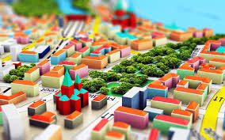
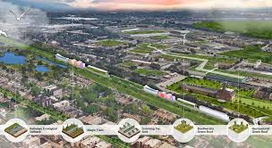
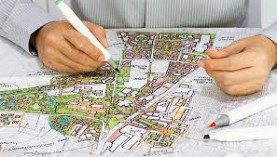

տարբեր ոլորտներ ներկայացնող նկար-քարտերԻ ՕՐԻՆԱԿՆԵՐ
քաղաքաշինություն

Slide 29
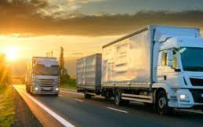

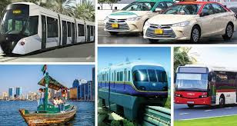
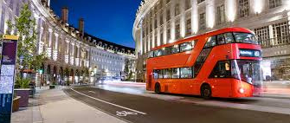
տարբեր ոլորտներ ներկայացնող նկար-քարտերԻ ՕՐԻՆԱԿՆԵՐ
տրանսպորտ

Slide 30
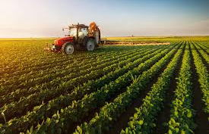
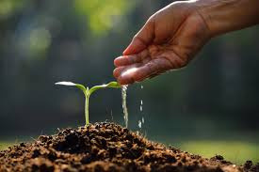
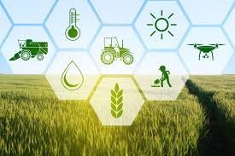
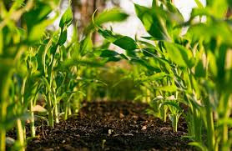
տարբեր ոլորտներ ներկայացնող նկար-քարտերԻ ՕՐԻՆԱԿՆԵՐ
գյուղատնտեսություն

Slide 31
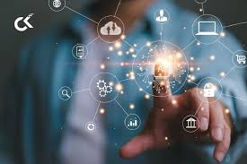
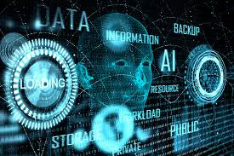
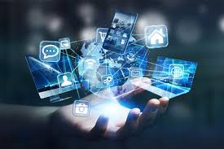
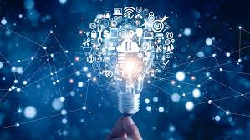
տարբեր ոլորտներ ներկայացնող նկար-քարտերԻ ՕՐԻՆԱԿՆԵՐ
թվային տեխնոլոգիաներ

Slide 32
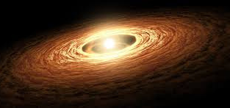
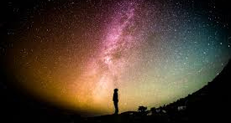
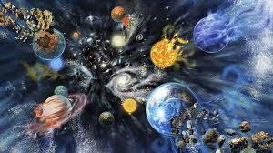
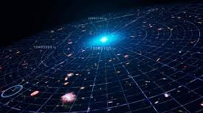
տարբեր ոլորտներ ներկայացնող նկար-քարտերԻ ՕՐԻՆԱԿՆԵՐ
տիեզերք

Slide 33
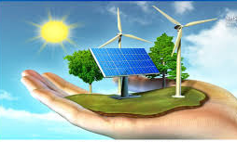
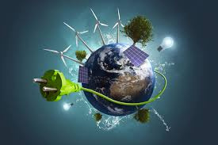

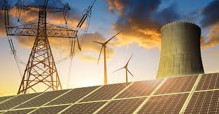
տարբեր ոլորտներ ներկայացնող նկար-քարտերԻ ՕՐԻՆԱԿՆԵՐ
էներգետիկա

Slide 34
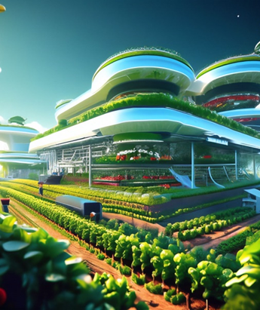
Ապագայի ֆերմա
Ոլորտ՝ գյուղատնտեսություն
Ապագայում Երկրի բոլոր բնակիչներին կտրամադրվի բարձրորակ և առողջարար արտադրանք, իսկ Հայաստանը
կարևոր ներդրում կունենա համաշխարհային գյուղատնտեսության մեջ։

Slide 35
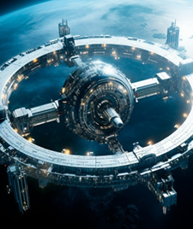
Ապագայի տիեզերական կայան
Ոլորտ՝ Տիեզերք
Հայաստանը կմիանա տիեզերքի ուսումնասիրության ոլորտին՝ապահովելով նոր հնարավորություններ
հետազոտությունների և
հաղորդակցության համար։

Slide 36
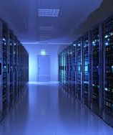
Տեղեկատվական մշակման կենտրոն
Ոլորտ՝ թվային տեխնոլոգիաներ
Հայաստանում թվային տեխնոլոգիաների զարգացումը կապահովի տեղեկատվության անհապաղ և անվտանգ փոխանակում։

Slide 37
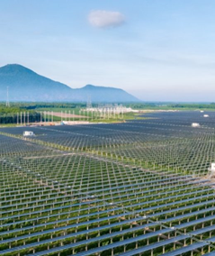
Արևային էլեկտրակայան
Ոլորտ՝ էներգետիկա
Հայ գիտնականներն ու ինժեներները կստեղծեն աշխարհի ամենահզոր և էկոլոգիապես մաքուր էլեկտրակայանները։

Slide 38
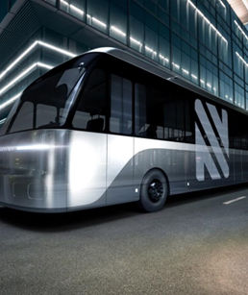
Ապագայի ավտոբուս
Ոլորտ ՝ Տրանսպորտ
Ապագայի տրանսպորտը կդառնա ավելի արագ, ավելի էկոլոգիապես մաքուր և մատչելի՝ կապելով քաղաքներն ու հարևան երկրները նվազագույն ծախսերով։

Slide 39

Ուսուցիչ։----- Սա ապագայի այն պատկերն է, որը մենք ստեղծել ենք։ Այս բոլոր տարրերը կարևոր են ստեղծելու այն աշխարհը, որտեղ մենք ուզում ենք ապրել՝ մի աշխարհ, որտեղ տեխնոլոգիաները օգնում են մեզ զարգանալ, որտեղ ուժեղ և անկախ Հայաստանը աճում և զարգանում է։

Slide 40
Խաղ «Կամուրջ ներկայից ապագա» (10 րոպե)
Ուսուցիչ։ Որպեսզի պարզենք, թե ինչպիսին կլինի ապագան մեզանից յուրաքանչյուրի համար,փորձենք միասին կառուցել «Կամուրջ դեպի ապագա»։ Էկրանին դուք տեսնում եք կամրջի պատկեր, որտեղ մեկ ափը խորհրդանշում է «Ներկան», իսկ մյուսը՝ «Ապագան»։Կամուրջը բաղկացած է «աղյուսներից»՝ քայլերից և գործողություններից, որոնք դուք կարող եք անել հիմա՝ ապագայում որոշակի նպատակների հասնելու համար։Աշակերտները կապում են այն գործողությունները կամ հմտությունները, որոնք նրանք կարող են զարգացնել ներկայում,և դրանց արդյունքը ապագայում։
02

Slide 41

Խաղ «Կամուրջ ներկայից ապագա» (10 րոպե)
02

Slide 42
Խաղ «Կամուրջ ներկայից ապագա» (10 րոպե)
«Ներկա» կողմի բլոկները՝
«Ապագա» կողմի բլոկները՝
1. Սովորեք մաթեմատիկա։
2. Զբաղվեք սպորտով։
3. Ուսումնասիրեք տեղեկատվական տեխնոլոգիաները։
4. Կարդացեք գրքեր։
5. Մասնակցեք տարբեր կրթական նախագծերին։
6. Սովորեք լեզուներ։
7. Ուսումնասիրեք հոգեբանություն և մարդկային հարաբերություններ։
8. Կատարեք բարի գործեր, օգնեք մարդկանց, հասարակությանը։
1. Ստացեք ինժեներական մասնագիտություն։
2. Ունենալ լավ առողջություն։
3. Ստեղծեք կարիերա ՏՏ ոլորտում։
4. Ունենալ լայն հայացքներ, լինել հետաքրքիր զրուցակից։
5. Դառնալ առաջնորդ և կառուցել ձեր սեփական բիզնեսը, որը կնպաստի Հայաստանի հարստությանը։
6. Հաջողության հասնել արդար, բազմաբևեռ աշխարհ ստեղծելու գործում։
7. Կառուցել ուժեղ,մեծ ընտանիք։
8. Ճանաչվել և հարգվել ձեր բարի գործերի և հասարակական գործունեության համար։
02

Slide 43
Խաղ «Կամուրջ ներկայից ապագա» (10 րոպե)
Ուսուցիչ----Ի՞նչ եք կարծում ՝ հնարավո՞ր է նախապես իմանալ, թե ինչ գիտելիքների կարիք կունենաք ապագայում։
·Աշակերտները կապում են գործողությունները արդյունքների հետ։
·Քննարկում․ «Ո՞ր քայլերը կարող ենք սկսել անել արդեն այսօր»։
Ուսուցիչ------------Մեզանից յուրաքանչյուրը կարող է սկսել կառուցել իր ապագան հենց հիմա։Գիտելիքները, հմտությունները և բարի գործերը «աղյուսներն» են, որոնք մեզ տանում են դեպի հաջողություն, և միայն մեզանից է կախված, թե ինչ ներդրում կունենանք ապագայում։
02

Slide 44
Կարճ զրույց «Կրթությունը՝ որպես անձնական հաջողության հիմք (5 րոպե)
Օրինակներ հայտնագործություններից և նորարարություններից՝ /էկրանին սահիկաշար հայերի հայտնագործությունների մասին/։
Քննարկում – «Ինչպե՞ս կարող է ձեր ապագա մասնագիտությունը զարգանալ առաջիկա 10–20 տարում»։
02

Slide 45


Հայերի համաշխարհային նշանակության գյուտերը

Slide 46
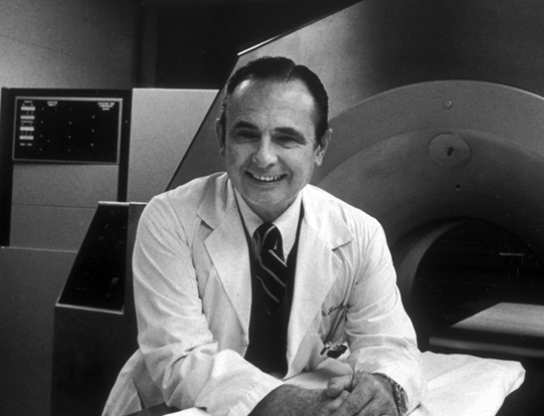
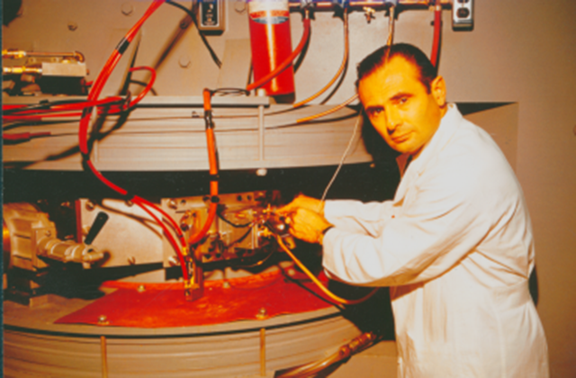
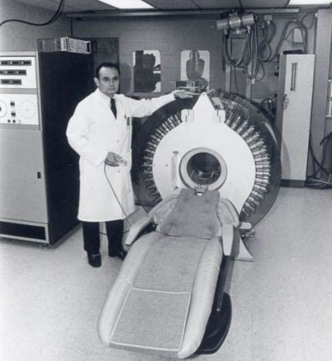
Մայքլ Տեր-Պողոսյան (1925-1996թթ.)
Ամերիկացի ֆիզիկոս, ով պոզիտրոնային ճառագայթման տոմոգրաֆիայի հայտնագործողներից մեկն է: Ֆիզիկոսը ծագմամբ հայ էր, ծնվել էր Ֆրանսիայում, հետագայում տեղափոխվել էր ԱՄՆ: Ավելի ուշ ընդունվել էր Վաշինգտոնի համալսարանի բշկական դպրոցը (Washington University School of Medicine): Նրա հայտնագործությունը շատ կարևոր դեր խաղաց բժշկական ախտորոշումների հետագա զարգացման մեջ:

Slide 47
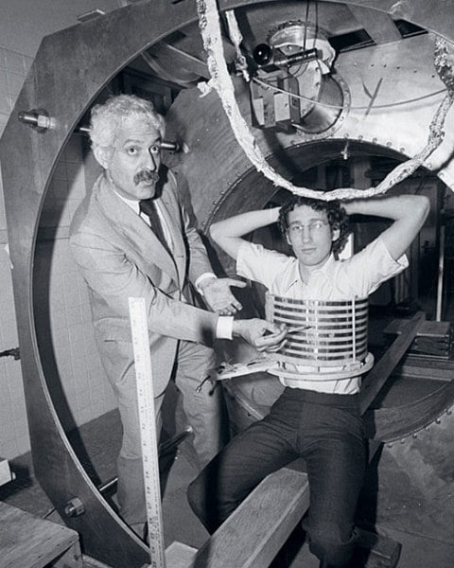
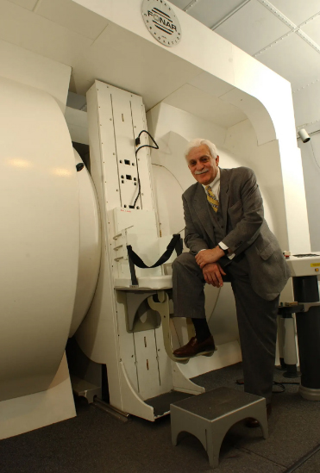
Ռայմոնդ Վահան Դամադյան
Ռեյմոնդ Վահանի Դամադյան (անգլ.՝ Raymond Vahan Damadian, մարտի 16, 1936, Նյու Յորք, Նյու Յորք, ԱՄՆ - օգոստոսի 3, 2022, Woodbury, Օյսթեր Բեյ, Նասաու շրջան, Նյու Յորք, ԱՄՆ), հայազգի գյուտարար, որը հայտնագործել է մագնիսառեզոնանսային պատկերի ախտորոշման սարքը, որը հնարավորություն է տալիս զննել ներքին օրգաններն առանց վիրահատական միջամտության։

Slide 48
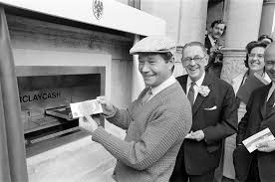
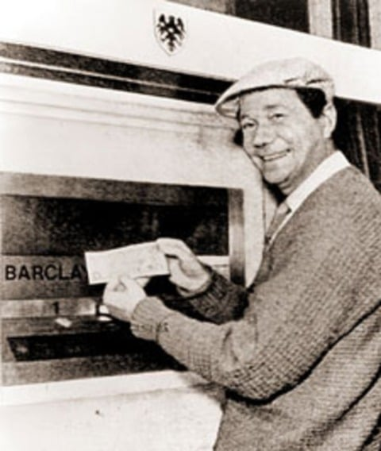
Լյութեր Ջորջ Սիմիջյան
1939 թվականին Սիմջյանի մոտ ծնվեց կանխիկ դրամ տրամադրող ավտոմատ սարքի (անգլերեն՝ Automated Teller Machine- ATM) ստեղծման գաղափարը։ Ի հեճուկս բանկերի թերահավատության նա մինչև 1960 թվականը գրանցում է 20 արտոնագիր՝ կատարելագործելով սարքը՝ հիմք ստեղծելով այսօրվա բանկոմատների համար։ Վերջապես, 1960 թվականին նա պայմանագիր կնքեց Նյու Յորքի City Bank-ի (այսօր՝ Citibank) իր սարքը վեց ամիս ժամկետով փորձնական շահագործելու վերաբերյալ։ Սակայն վեց ամիս անց պայմանագիրը խզվեց, քանի որ այն ժամանակ սարքն այսօրվա պես պահանջարկ չուներ։ Ընդ որում, Սիմիջյանն առանձին արտոնագրել է ինչպես թղթադրամի, այնպես էլ՝ 1965 թվականին՝ մետաղադրամի համար նախատեսված բանկոմատի գյուտերը։

Slide 49
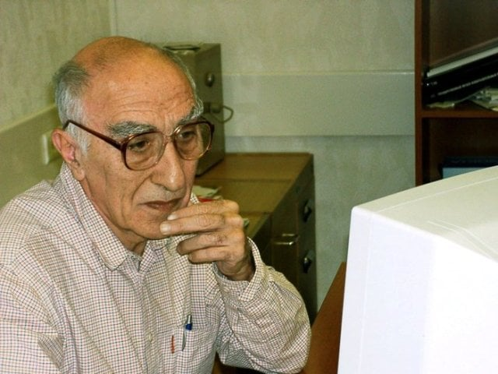
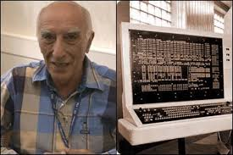
Բորիս Արտաշեսի Բաբայան
Խորհրդային և ռուսաստանցի գիտնական, մանկավարժ, հաշվիչ տեխնիկայի մասնագետ: Հաշվիչ համալիրների, համակարգչային ծրագրավորման ճարտարապետական սկզբունքների վերաբերյալ աշխատությունների հեղինակ, Պետական և Լենինյան մրցանակների դափնեկիր: Առաջին եվրոպական գիտնականը, որն արժանացել է Intel Fellow կոչմանը։Աշխատանքները վերաբերում են հաշվողական համալիրների կառուցման ճարտարապետական սկզբունքներին, ԷՀՄ-ների ծրագրային ապահովման հարցերին։ Ղեկավարել է բազմապրոցեսորային «էլբրուս» սերիայի ԷՀՄ-ների ստեղծման աշխատանքները։ Լուրջ ավանդ ունի ռազմական հաշվողական համալիրների և արագագործ ԷՀՄ-ների ստեղծման գործում։

Slide 50
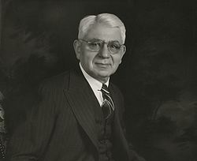
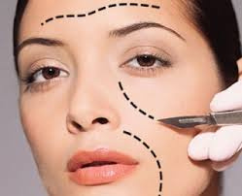
Վարազդատ Ղազանչյան
Վարազդատ Կազանջյանը ծնվել է Երզնկայում 1879 թվականին։ 1879 թվականին հաճախել է Սվասի ֆրանսիական Հիսուսի միաբանություն դպրոց, այնուհետև տեղափոխվել է Սամսուն, որտեղ աշխատել է եղբոր հետ միասին, այնուհետ աշխատել է փոստային ծառայությունում։ Փախչելով Համիդյան ջարդերից՝ 1895 թվականի հոկտեմբերին մեկնել է ԱՄՆ, հաստատվել Մասաչուսետս նահանգի Վուսթեր քաղաքում և աշխատել մետաղալարի գործարանում։
1900 թվականին, ստանալով ԱՄՆ քաղաքացիություն, Կազանջյանը 1902-1905 թվականներին սովորել է Հարվարդի համալսարանում, 1921 թվականին արժանացել դոկտորի աստիճանի։ 1915-1919 թվականներին եղել է Հարվարդի համալսարանի բժշկական բաժնի ծնոտների և դեմքի գլխավոր վիրաբույժ։
Առաջին համաշխարհային պատերազմի ժամանակ կամավոր միացել է Հարվարդի բժշկական զորքերին։ Այստեղ նա բուժել է խրամատներում տուժածների վատ վնաստածքներ՝ ծնոտ, քիթ, այտեր, փամփուշտներից ու նռնակներից վնասված գանգեր։ Աշխատելով Ֆրանսիայի ռազմադաշտերի ինքնաշեն հիվանդանոցների հասարակ պայմաններում՝ Կազանջյանը ցուցաբերում է մարդկային հոգատարություն և նորարարական բժշկական ընթացակարգեր, և սկսվել է նրա կարիերան՝ որպես պլաստիկ վիրաբուժության ժամանակակից պրակտիկայի հիմնադիր։ 1916 թվականին Կազանջյանն ստացել է մայորի կոչում։

Slide 51
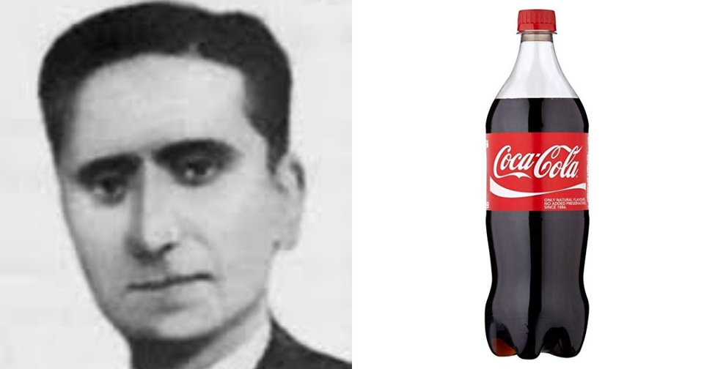
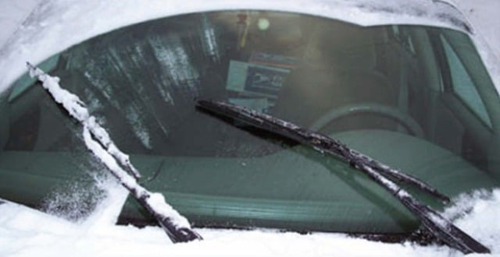
Արտաշես Հայկանյան
Հայտնագործել է առաջին պլաստիկե կոնտեյներները, Coca Cola-ի պլաստիկե շշերի արտադրման մեքենան, ավտոմեքենայի ապակիների մաքրիչները և այլն:

Slide 52
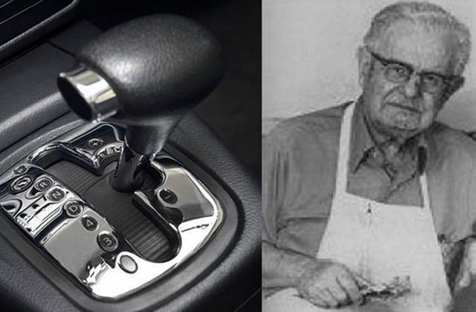
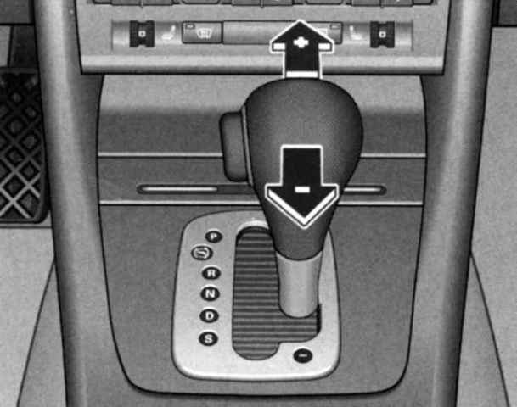
Արթուր Սարաֆյան
1931 թվականին 1,795,464 համարով արտոնագրվել է ինքնաշարժերի ավտոմատ փոխանցման տուփը, որն 1940 թվականից կիրառվել է ամերիկյան «Օլդսմոբիլ» մակնիշի ավտոմեքենայում։ 1957 թվականին 2,977,813 համարով արտոնագրում է ավտոյուղի չափիչի գյուտը։ Սարաֆյանին է պատկանում նաև բենզինային պոմպի գյուտը, որն արտոնագրվել է 1961 թվականին 2,977,862 համարով։ Ասատուր Սարաֆյան-Բենկերի՝ ԱՄՆ կառավարության կողմից ամենաարժեքավոր հայտնագործություններ են համարվել 1949 թվականին 2,492,831 համարով արտոնագրված ուղղաթիռի տրանսմիսիայի՝ Սիկորսկու շարժիչի փոխանցման տուփը, և 1932 թվականին 1,879,597 համարով արտոնագրված բազմագույն տպիչ սարքը։

Slide 53
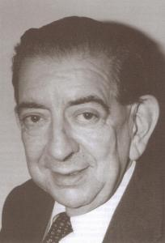
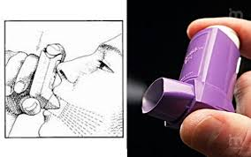
Ռոջեր Էդուարդ Քոլլինգվուդ Ալթունյան
Հայտնագործել է ասթմայով հիվանդ մարդկաց համար ինհալյատորը և նատրիումի կրոմոլինը, որոնք օգտագործվում են ասթմայի, ալերգիայի բուժման համար, ինչպես նաև աչքի կաթիլներում:

Slide 54
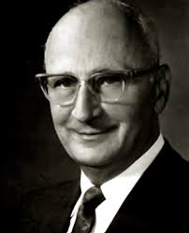
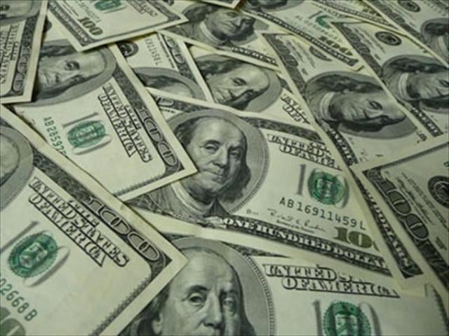
Քրիստոֆեր Տեր-Սերոբյան
1843 թվականին նա բազմաթիվ քիմիական փորձարկումներից հետո ստանում է ներկի յուրահատուկ բաղադրություն, որն անհնար էր կեղծել։
Իր կատարած գյուտն արտոնագրել է 1854 թվականին, սակայն անվտանգության նկատառումներով արտոնագրի մասին ողջ տեղեկատվությունը մինչ օրս պահվում է հույժ գաղտնի։ Դոլարի ներկագույների գյուտի համար արժանացել է ԱՄՆ կառավարության շքանշանին և իր իսկ կողմից հեղինակած ներկերով տպված՝ նոր տեսակի 6000 ԱՄՆ դոլար պարգևավճարի, որով շարունակում է ուսումը Եյլի համալսարանում, դառնում դեղագործ։ Այդ գյուտի համար ամերիկյան կառավարության կողմից արժանացել է շքանշանի։ 1860 թվականին վերադարձել է Կոստանդնուպոլիս, եղել արքունի բժիշկ, պաշտոնավարել օսմանյան դրամահատարանում և պարգևատրվել Մեջիդիե շքանշանով։

Slide 55


Վերջաբան և անդրադարձ (10 րոպե)
Վարժություն «Դպրոցը ապագայում» – աշակերտները նկարագրում են,թե ինչպիսին կլինի իրենց դպրոցը 50 տարի անց․
Ուսուցիչ----Մենք արդեն խոսեցինք,թե ինչպես մեր այսօրվա գործողությունները կարող են ազդել ապագայի վրա՝կարծես կամուրջ կառուցենք ներկայից դեպի ապագա։ Բայց եկեք չմոռանանք,որ այդ կամուրջի ամենակարևոր հիմքերից մեկը հենց դպրոցն է․այն վայրը, որտեղ մենք ամեն օր սովորում ենք,շփվում,ձեռք բերում նոր գիտելիքներ ու ընկերներ։
Այժմ փորձենք միասին պատկերացնել՝ ինչպիսին կարող է լինել դպրոցը ապագայում։
ԴՊՐՈՑ
02

Slide 56
Վերջաբան և անդրադարձ (10 րոպե)
Հարցեր քննարկման համար․
Որո՞նք են այն նոր առարկաները, որոնք կարող են հայտնվել դպրոցում։
Արդյո՞ք ռոբոտները կարող են դառնալ ուսուցիչներ։
Ինչպե՞ս կարող են փոխվել տնային աշխատանքները։
Կլինի՞ դպրոցական համազգեստ, թե այն փոխարինվելու է ազատ հագուստով։
Ինչպիսի՞ նոր միջոցառումներ կամ տոնակատարություններ կարող են լինել։
Արդյո՞ք բոլորը դասի կգան նույն ժամին, թե յուրաքանչյուրը կունենա իր անհատական ժամանակացույցը։
Ուսուցիչ----Իսկ ի՞նչ կուզենաք, որ ձեր դպրոցի ապագայում անպայման պահպանվի։ (ընկերությունը, ուսուցիչների հոգատարությունը, միասնական տոները և այլն)։
«Դպրոցի ապագան կախված է ոչ միայն տեխնոլոգիաներից ու նորություններից, այլև մեզանից։ Մենք ենք որոշում, թե ինչպիսի արժեքներ կմնան դպրոցում՝ ընկերություն, փոխօգնություն, ուսուցչի սերն ու նվիրվածությունը։ Դպրոցը հենց այն տեղն է, որտեղ սկսվում է մեր ապագան»։
/«Դպրոցը ապագայում» վարժությունը կարելի է իրականացնել նաև խմբային աշխատանքի ձևաչափով (օր.՝ աշակերտները նկարեն կամ գրեն իրենց ապագայի դպրոցը և ներկայացնեն խմբերով)։/
02

Slide 57

Վերջաբան և անդրադարձ (10 րոպե)
Ուսուցիչ----
Այո՛, մեզանից յուրաքանչյուրն է որոշում, թե ինչպիսին կլինի ապագայի դպրոցը, և ինչպիսին կլինի մեր երկիրը։ Հիշե՛ք, որ ձեզանից յուրաքանչյուրը Հայաստանի ապագան է։ Մեր դասն ավարտվեց, բայց ապագայի կերպարի վրա մեր աշխատանքը նոր է սկսվում։ Թող այս ուսումնական տարին ձեզ համար լինի մեկ քայլ առաջ դեպի ձեր երազանքների իրականացման և ամբողջ Հայաստանի համար պայծառ ապագա ստեղծելու ճանապարհին։
Տնային աշխատանք
Մինի-նախագիծ «Իմ կրթական ճանապարհային քարտեզը» – աշակերտները կազմում են իրենց քայլերը հաջորդ 5 տարում՝ կրթական և անձնական զարգացման համար։
02

Slide 58
ՇՆՈՐՀԱԿԱԼՈՒԹՅՈՒՆ

